Slide 1
SCIENCE CORNER AARAU → www.sciencecorner.ch
AARGAUISCHE NATURFORSCHENDE GESELLSCHAFT
SOPHIA PANTASIS
23.5.2019

Slide 2
WIE LASSEN SICH NATURWISSENSCHAFTLICHE VERANSTALTUNGEN IM AARGAU ATTRAKTIV UND EFFIZIENT AN DIE BREITE BEVÖLKERUNG BRINGEN?
→ Keine übersichtliche Plattform, die alles zusammenfasst

Slide 3
HERAUSFORDERUNGEN
→ Keine übersichtliche Plattform, die alles zusammenfasst
Fehlende Sichtbarkeit, verstreute Bewerbung
Informationsflut in der heutigen Gesellschaft
Qualität der Einträge (fehlende Qulitätskontrolle?)
Aufwand Einträge zu erfassen
Schneller technolgischer Wandel – Kurzlebigkeit von technischen Lösungen

Slide 4
PERSPEKTIVEN
Vernetzung aller Veranstaltungen im Aargau auf einer Plattform
Wissenschaftliche Qualitätskontrolle der Einträge
Einfaches Erfassen der Veranstaltungen
Naturwissenschaften der breiten Bevölkerung näher bringen
Netzwerke aufbauen und Synergien nutzen

Slide 5
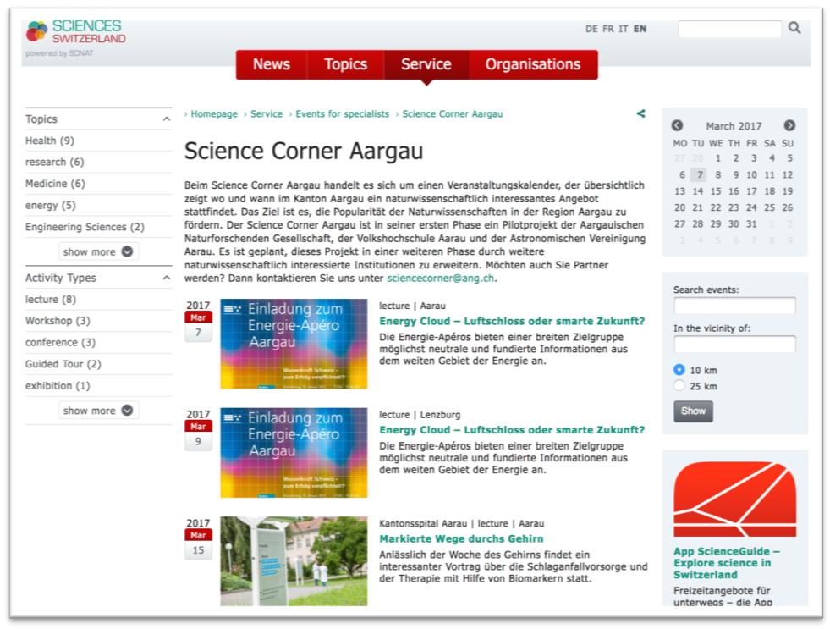
SCIENCE CORNER AARGAU
www.sciencecorner.ch
Das Ziel ist es, die Popularität der Naturwissenschaften im Kanton Aargau zu fördern und das Angebot einer breiten Bevölkerung zugänglich zu machen.
Gratis
Naturwissenschaftlich
Regional
Veranstaltungen
Dauerangebote
ScienceGuide App
Einfache Erfassung

Slide 6
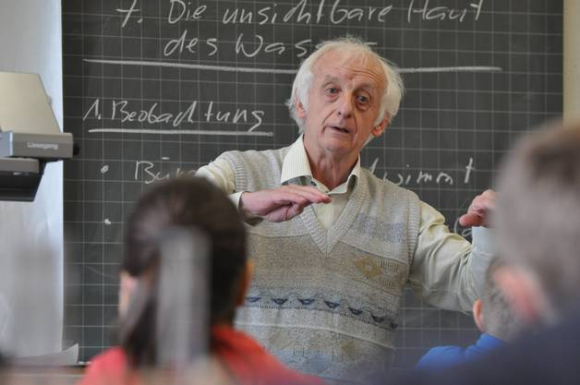
SCIENCE CORNER AARGAU
www.sciencecorner.ch
Event-Plattform für Naturwissenschaftliche Events im Aargau
20 namhafte Organisationen (PSI, FHNW, Spitäler, Naturama, …)
Projektteam: Philippe Juon, Fritz Wenzinger

Slide 7
Zukunft und Weiterentwicklung
www.sciencecorner.ch
KONFERENZEN
SEXY HOMEPAGE
WERBUNG/MARKETING FÜR DIE PLATTFORM und SCIENCEGUIDE
BEWERTUNGSFUNKTION / QUALITÄTSKONTROLLE ÜBER BESUCHER
MODERN SEIN → ORGANISATIONEN UND PERSONEN AKTIVIEREN

Slide 8
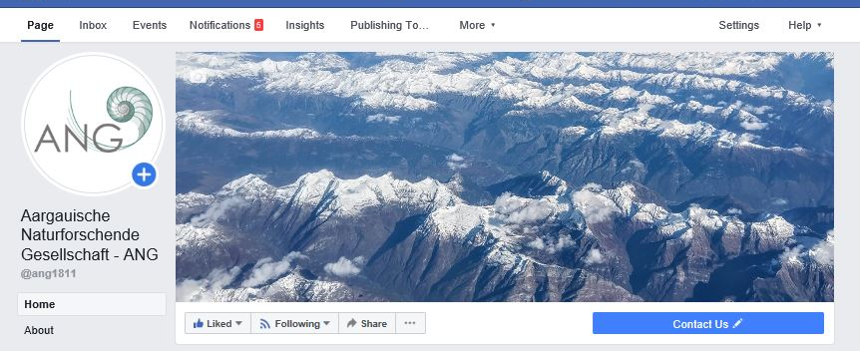
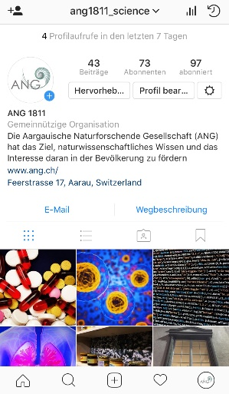
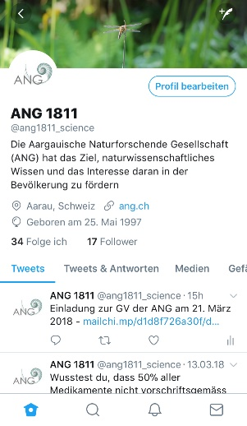
ZUKUNFTSORIENTIERTES MARKETING IN DER ANG
Newsletter
SocialMedia
Facebook (aargauische naturforschende gesellschaft – ANG)
Instagram (ang1811_science)
Twitter (ANG 1811)
Science Corner Aarau
PodCast
Youtube
Science poetry slam
Miniforschung/Minikonferenzen/Summerschool

